Slide 1
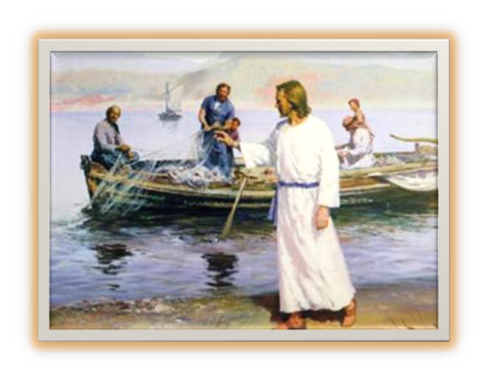
SHËN PJETRI APOSTULL

Slide 2

1. EDHE AI KA QËNË THIRRUR:
Un giorno, mentre, levato in piedi, stava presso il lago di Genèsaret e la folla gli faceva ressa intorno per ascoltare la parola di Dio, vide due barche ormeggiate alla sponda.
I pescatori erano scesi e lavavano le reti. Salì in una barca, che era di Simone, e lo pregò di scostarsi un poco da terra. Sedutosi, si mise ad ammaestrare le folle dalla barca.

Slide 3

Quando ebbe finito di parlare, disse a Simone: «Prendi il largo e calate le reti per la pesca». Simone rispose: «Maestro, abbiamo faticato tutta la notte e non abbiamo preso nulla; ma sulla tua parola getterò le reti».
E avendolo fatto, presero una quantità enorme di pesci e le reti si rompevano. Allora fecero cenno ai compagni dell'altra barca, che venissero ad aiutarli.

Slide 4
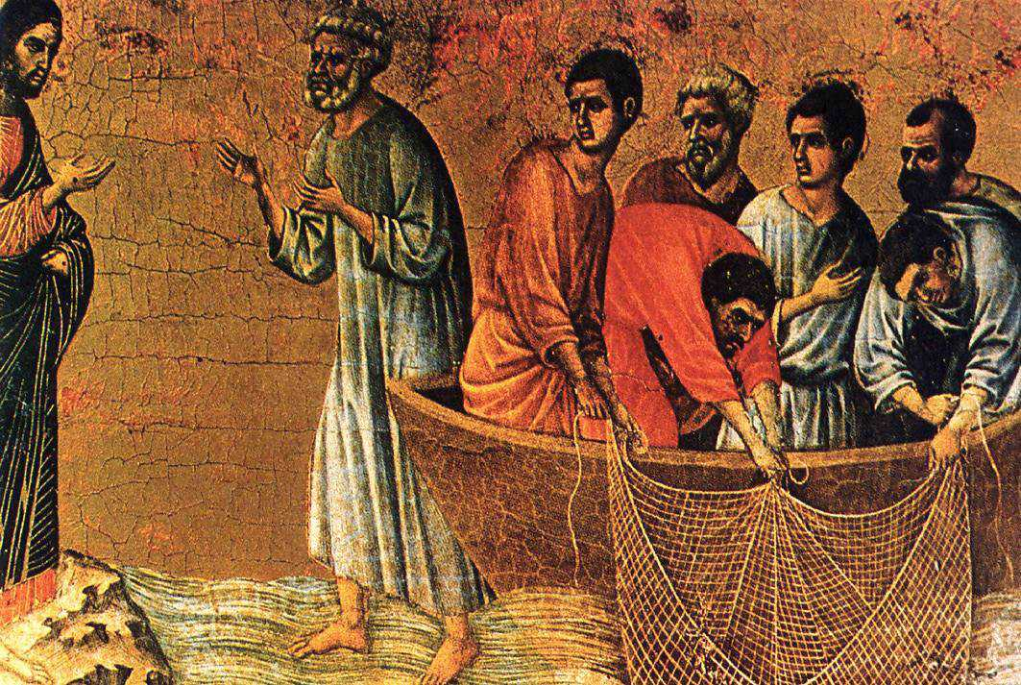
Essi vennero e riempirono tutte e due le barche al punto che quasi affondavano. Al veder questo, Simon Pietro si gettò alle ginocchia di Gesù, dicendo: «Signore, allontanati da me che sono un peccatore».
Gesù disse a Simone: «Non temere; d'ora in poi sarai pescatore di uomini». Tirate le barche a terra, lasciarono tutto e lo seguirono.

Slide 5
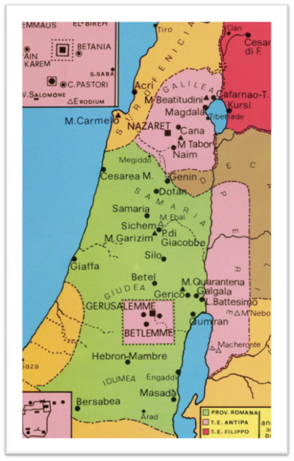
Një peshkatarë me emrin Simon:
  Të bëje peshkatarin ishte
  një punë e vështirë.
  Pjetri jetonte në brigjet e
  Liqenit Tiberiad.
  Emri SIMON do të thotë
  “ZOTI KA DËGJUAR”

Slide 6
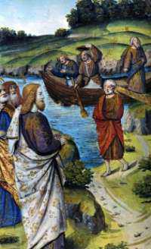
Çfarë do të thotë peshkatar njerëzish?
Ja përse Jesuzi ndryshon emrin nga Simon në Pjetër.
Tani miku ynë është thirrur për të ndryshuar, për të qenë i fortë si një SHKëMB.
Misioni i Pjetrit do të jetë ai i shoqërimit të shumë njerëzve për të njohur Jezusin.
Misioni i tij do të jetë ai i të qënit një udhëheqje e mirë për komunitetin e miqve të Jezusit: KISHëN.

Slide 7
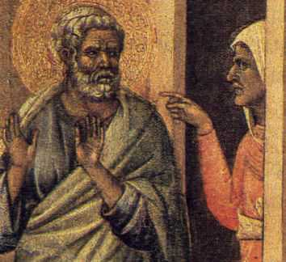
2. EDHE PJETRI ËSHTË LODHUR
PJETRI MOHON SËRISH JEZUSIN

Slide 8
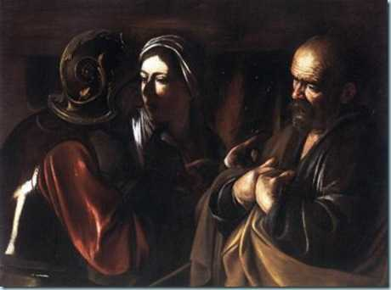
Pietro intanto se ne stava seduto fuori, nel cortile. Una serva gli si avvicinò e disse: « Anche tu eri con Gesù, il Galileo!».
Ed egli negò davanti a tutti: «Non capisco che cosa tu voglia dire».
Mentre usciva verso l'atrio, lo vide un'altra serva e disse ai presenti: «Costui era con Gesù, il Nazareno». Ma egli negò di nuovo giurando: «Non conosco quell'uomo».

Slide 9
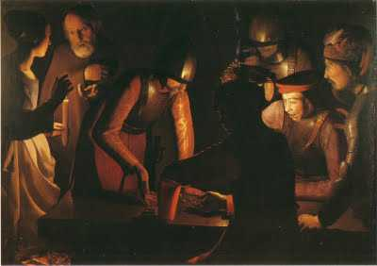
Dopo un poco, i presenti gli si accostarono e dissero a Pietro: «Certo anche tu sei di quelli; la tua parlata ti tradisce!». Allora egli cominciò a imprecare e a giurare: «Non conosco quell'uomo!».
E subito un gallo cantò. E Pietro si ricordò delle parole dette da Gesù: «Prima che il gallo canti, mi rinnegherai tre volte». E uscito all'aperto, pianse amaramente.

Slide 10
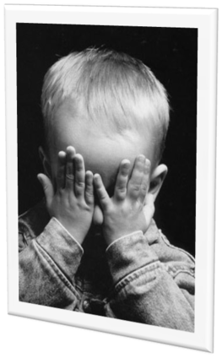
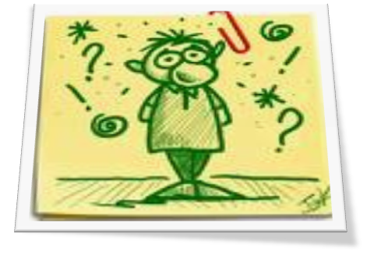
PSE PJETRI MOHON JEZUSIN?
Pjetri ka FRIKë…
Frika shpesh sjell ndërlikim dhe
scombussola un po’ tutto
Pjetri NUK KA BESIM
deri në fund.
kur nuk kemi besim te ndonjëri fillojmë të dyshojmë, nuk dihemi të sigurtë.

Slide 11
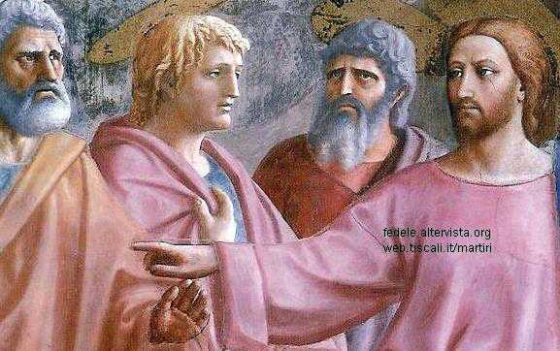
3. DHE ME GJITHATË JEZUSI ZGJEDH PJETRIN SI SHEFIN E KISHëS

Slide 12
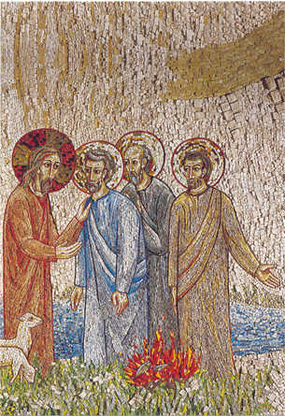
Quand'ebbero mangiato, Gesù disse a Simon Pietro: «Simone di Giovanni, mi ami tu più di costoro?». Gli rispose: «Certo, Signore, tu lo sai che ti amo». Gli disse: «Pasci i miei agnelli». Gli disse di nuovo: «Simone di Giovanni, mi ami?». Gli rispose: «Certo, Signore, tu lo sai che ti amo». Gli disse: «Pasci le mie pecorelle». Gli disse per la terza volta: «Simone di Giovanni, mi ami?».

Slide 13
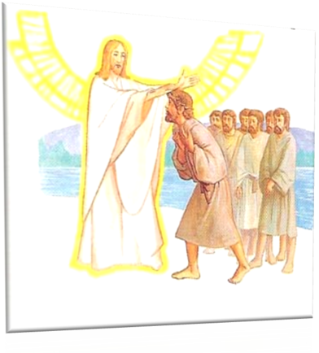
Pietro rimase addolorato che per la terza volta gli dicesse: Mi ami?, e gli disse: «Signore, tu sai tutto; tu sai che ti amo». Gli rispose Gesù: «Pasci le mie pecorelle. In verità, in verità ti dico: quando eri più giovane ti cingevi la veste da solo, e andavi dove volevi; ma quando sarai vecchio tenderai le tue mani, e un altro ti cingerà la veste e ti porterà dove tu non vuoi». Questo gli disse per indicare con quale morte egli avrebbe glorificato Dio. E detto questo aggiunse: «Seguimi».

Slide 14

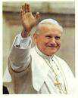

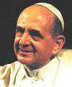
PJETRI BËHET SHENJË E BASHKIMIT MES MIQVE TË JEZUSIT
Dashuria e Jezusit fiton mbi frikën dhe dyshimin e Pjetrit dhe hyn përgjithmonë në zemrën e tij.
Pjetri bëhet shefi i KISHëS, shënja e pranisë së Jezusit mbi tokë.
Ende sot është Pjetri: është PAPA.
Secili Papë është Pjetri për ne, ci na na mban të bashkuar
me Jezusin nëpërmjet
Kishës.

Slide 15
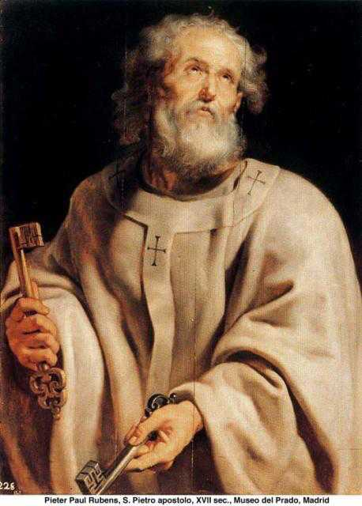
O i madhi Shën Pjetër,
Që për fenë tënde të gjallë dhe
Bujare, ke qënë zgjedhur nga
Jezu Krishti për të qënë shefi i
Apostujve dhe i Kishës,
Na dhuro shumë besim në
Jezusin dhe na ndihmo të rrisim
miqësinë më Të.
Bëj që të ndjekim këshillat e
edukuesve tanë dhe të mbarë
Kishës.
Të lutemi të mbrosh gjithmonë
Papën e të gjithë ne miqtë e
Jezusit. Amen.

